Slide 1
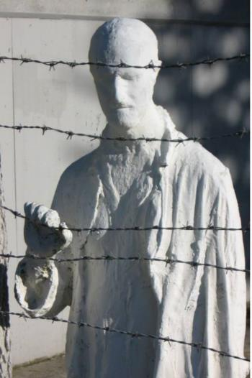

Сохранение исторической памяти о жертвах
военных преступлений нацизма
Страхова Н.В., к.и.н., доцент КОО ГАУ ДПО ЯО ИРО
2024

Slide 2
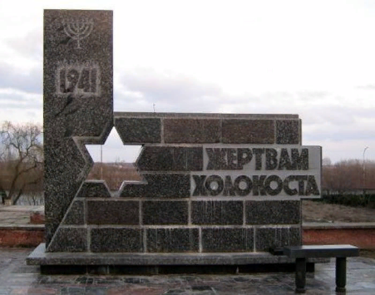
Ежегодно 27 января по инициативе ООН отмечается Международный день памяти жертв Холокоста.
Вторая мировая война ввела в словарь человечества два чудовищных понятия – Холокост и геноцид
Холокост (от англ. holocaust, из др.-греч. ὁλοκαύστος – всесожжение) – термин, обозначающий преследования и уничтожение евреев нацистами и их пособниками после прихода к власти в Германии Гитлера и до окончания Второй мировой войны в Европе (1933–1945 гг.). Впервые использован в американской публицистике 1960-х гг. как символ крематориев лагеря смерти Освенцим.
(Словарь по политологии / Под ред. проф. В.Н. Коновалова. – Ростов-на-Дону: Изд-во РГУ, 2001; Политическая наука: словарь-справочник. Авт. и сост.: Санжаревский И.И. – Тамбов, 2016.)
Истоки Холокоста и происхождение понятия «Холокост». Общественная значимость изучения Холокоста
В русском варианте слово «Холокост» может обозначать геноцид любого народа (как, например, геноцид армян в Османской империи), при использовании же «Холокост» с заглавной буквы оно означает события именно Второй мировой войны.

Slide 3
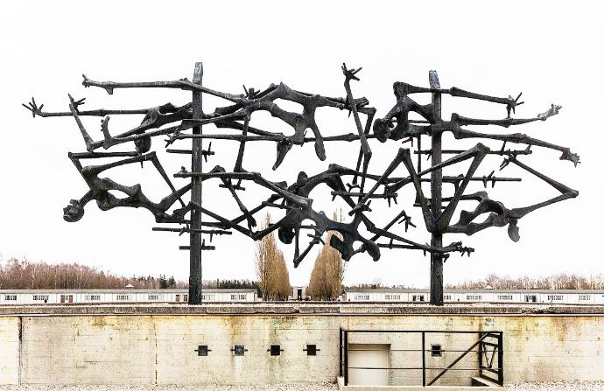
Тотальная война, которую вели государства-агрессоры, принесла неисчислимые беды и страдания народам, была вызовом по отноше­нию ко всей человеческой цивилизации.
Холокост
В лагерях смерти и гетто на территории Восточной Европы (включая оккупированные области СССР) были уничтожены:
200 тыс. евреев Германии;
65 тыс. Австрии;
80 тыс. Чехии;
110 тыс. Словакии;
83 тыс. Франции;
65 тыс. Бельгии;
106 тыс. Нидерландов;
165 тыс. Румынии;
60 тыс. Югославии;
67 тыс. Греции;
350 тыс. Венгрии.
Подавляющее число мирных граждан всех этих стран, погибших от рук нацистов и их пособников, составили евреи. Наиболее ощутимые жертвы (свыше 2 млн. человек) понесла еврейская община Польши (помимо этого более 1 млн. бывших польских евреев погибли на территориях, отошедших осенью 1939 г. к Советскому Союзу и оккупированных фашистскими войсками при нападении на СССР). Наиболее известная цифра – 6 миллионов жертв Холокоста, проходящая в документах ООН и Нюрнбергского процесса.
Я видел сам... Но нет, не верю,
Не верю собственным глазам,
Чтоб то, что я увидел сам,
Свершили люди, а не звери!
Иосиф Уткин.
«Литература и искусство»
18 апреля 1942 года

Slide 4
Последняя довоенная перепись населения, состоявшаяся в 1939 году, показала, что в Советском Союзе проживало около 3,020,000 евреев. Из них на Украине – 1,532,776 евреев, а в Белоруссии – 375,092. В СССР в 1939 году уже проживало 956,600 евреев; из них, в Москве – 250,000 евреев и Ленинграде – 201,500.
В СССР евреи - равноправные граждане советского государства. Многие евреи сделали карьеру на административной службе и в армии, в сферах образования и медицины, науки и культуры.
Антисемитизм преследовался по закону.
Численность советских евреев, оказавшихся на территории оккупированной немцами, составила 2,75—2,90 млн человек, большинство из них погибли. https://ru.wikipedia.org/wiki/Холокост_на_территории СССР
Вследствие стремительного наступления германских армий в период с 22 июня по 5 июля 1941 года эвакуация населения не была организована, и уйти от наступающих немцев сумело не более 10-12% еврейского населения западных областей. Всего под оккупацией оказалось 2700000 евреев СССР.

Slide 5
Геноцид
В октябре 2020 года в Солецком районном суде Новгородской области, где рассматривается дело о массовых расстрелах советских граждан у деревни Жестяная Горка в годы Великой Отечественной войны, эти действия впервые признаны геноцидом.
В международное право понятие «геноцид» включается в 1948 г., когда резолюцией 260 (III) Генеральной Ассамблеи ООН была принята «Конвенция о предупреждении преступления геноцида и наказании за него».
В Конвенции перечислены методы геноцида: убийство, причинение серьезных телесных повреждений или умственного расстройства, предумышленное создание таких жизненных условий, которые рассчитаны на полное или частичное физическое уничтожение, меры, рассчитанные на предотвращение деторождения, насильственная передача детей.
у Жестяной Горки в 1942-1943 годах были расстреляны около 2 600 советских военнопленных и жителей новгородских деревень. В 2020 году там провели эксгумацию и нашли останки 520 человек, в том числе 200 детей. Раскопки будут продолжены.

Slide 6
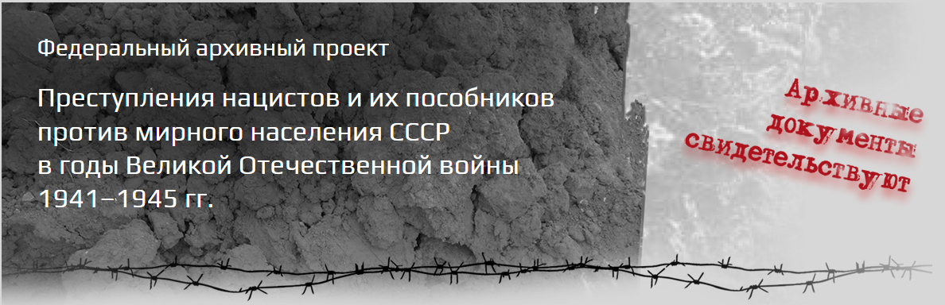
Сохранение исторической памяти о жертвах военных преступлений нацизма
Федеральный архивный проект Преступления нацистов и их пособников против мирного населения СССР в годы Великой Отечественной войны 1941–1945 гг.
http://victims.rusarchives.ru/prestupleniya-protiv-chelovechnosti/atd

Slide 7
Планируемые результаты освоения учебного предмета «Обществознание»
Личностные:
Воспитание российской гражданской идентичности (патриотизм, уважение к Отечеству, к прошлому и настоящему многонационального народа России, чувство ответственности и долга перед Родиной, идентификация себя в качестве гражданина России, субъективная значимость использования русского языка и языков народов России, осознание и ощущение личностной сопричастности судьбе российского народа);
Осознание этнической принадлежности, знание истории, языка, культуры своего народа, своего края, основ культурного наследия народов России и человечества (идентичность человека с российской многонациональной культурой, сопричастность истории народов и государств, находившихся на территории современной России);
Интериоризация гуманистических, демократических и традиционных ценностей многонационального российского общества;
Осознанное, уважительное и доброжелательное отношение к истории, культуре, религии, традициям, языкам, ценностям народов России и народов мира.
Личностные:
Гражданственность, гражданская позиция активного и ответственного члена российского общества, осознающего свои конституционные права и обязанности, уважающего закон и правопорядок, осознанно принимающего традиционные национальные и общечеловеческие гуманистические и демократические ценности, готового к участию в общественной жизни;
Признание не отчуждаемости основных прав и свобод человека, которые принадлежат каждому от рождения, готовность к осуществлению собственных прав и свобод без нарушения прав и свобод других лиц, готовность отстаивать собственные права и свободы человека и гражданина согласно общепризнанным принципам и нормам международного права и в соответствии с Конституцией Российской Федерации, правовая и политическая грамотность.

Slide 8

«Нам нужны школы, которые не просто учат, что чрезвычайно важно, это самое главное, но и школы, которые воспитывают личность»
В УСЛОВИЯХ «СТОЛКНОВЕНИЯ ЦИВИЛИЗАЦИЙ»
Россия сегодня - великая страна, сохранившая после многочисленных испытаний последних десятилетий свой цивилизационный код. Это страна, победившая во Второй мировой войне и ставшая страной - освободительницей для многих
европейских государств и народов, сохраняющая память об этих событиях и испытывающая гордость за тех, кто остается с нами в «Бессмертном полку».
Историческая память (как элемент цивилизационного кода) – совокупность передаваемых из поколения в поколение исторических сообщений, мифов, субъективно преломленных рефлексий о событиях прошлого, ценностных ориентаций и действий.
Историческая память выступает в качестве фактора, обеспечивающего идентификацию политических, этнических, национальных, конфессиональных и статусных групп, формирующегося у них чувства общности и достоинства, какой-то мере восстанавливает необходимую для социума связь с прошлым, которую обеспечивала традиция.

Slide 9
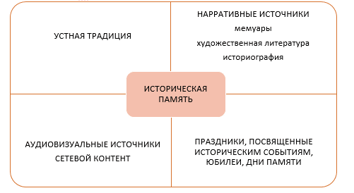
«Историческая память» представляет собой опорные пункты массового знания о прошлом, минимальный набор ключевых образов событий и личностей прошлого в устной, визуальной или текстуальной форме, которые присутствуют в активной памяти (не требуется усилий, чтобы их вспомнить).
ПАМЯТЬ О ВЕЛИКОЙ ОТЕЧЕСТВЕННОЙ ВОЙНЕ
Популярность фильмов о героизме на войне свидетельство того, что в обществе чувствуется большая потребность в консолидации. Общество не может существовать без общей истории, которая формирует идентичность и консолидацию. В обществе существует колоссальный запрос на ценностную идентификацию, патриотизм, историческую память и желание гордиться страной.

Slide 10
Политизация современного мирового пространства
События как основа социального и политического дискурса
конфронтация между государством и обществом, между группами населения, между отдельными людьми
ШКОЛА КАК ИСТОЧНИК
ФОРМИРОВАНИЯ И СОХРАНЕНИЯ
НАЦИОНАЛЬНОЙ И ГРАЖДАНСКОЙ ИДЕНТИЧНОСТИ
Патриотическое воспитание в современной школе –как фактор консолидации всего общества, источник и средство духовного, политического, экономического могущества страны, ее государственной целостности и безопасности.

Slide 11
КОНЦЕПЦИЯ НОВОГО УМК ПО ИСТОРИИ.
ИСТОРИКО-КУЛЬТУРНЫЙ СТАНДАРТ
Гитлеровский режим на временно оккупированных территориях. Генеральный план «Ост» и его реализация. Сопротивление «новому порядку».
Концепция преподавания истории России.
Историко-культурный стандарт.
Утвержден Коллегией Минпросвещения 23.10.2020
http://obrex.ru/dokumenty/normativnye-akty/870-kontseptsiya-prepodavaniya-istorii-rossii-istoriko-kul-turnyj-standart-utverzhden-kollegiej-minprosveshcheniya-23-10-2020
ПРИМЕРНАЯ
ОСНОВНАЯ ОБРАЗОВАТЕЛЬНАЯ ПРОГРАММА
СРЕДНЕГО ОБЩЕГО ОБРАЗОВАНИЯ
Тема: Великая Отечественная война. 1941-1945
… «Генеральный план Ост». Массовые преступления гитлеровцев против советских граждан. Лагеря уничтожения. Холокост. Этнические чистки на оккупированной территории СССР.Нацистский плен. Уничтожение военнопленных и медицинские эксперименты над заключенными. Угон советских людей в Германию. Разграбление и уничтожение культурных ценностей. Начало массового Сопротивления врагу. Восстания в нацистских лагерях.

Slide 13
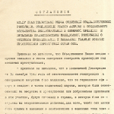
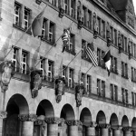
Сохранение исторической памяти о жертвах военных преступлений нацизма
Военные преступления и преступления против человечности, совершенные в годы Второй мировой войны нацистами и их пособниками, квалифицируются как «преступления против международного мира и безопасности». Ответственность за подобные преступления регулируется международным правом как применительно к индивидам (в рамках международного уголовного права), так и применительно к государствам (в рамках права международной ответственности).
Основным источником международного уголовного права как отрасли в целом является устав Международного военного трибунала для суда и наказания главных военных преступников европейских стран Оси (впоследствии ставшего известным как Нюрнбергский трибунал), утвержденный 8 августа 1945 г. в Лондоне Советским Союзом, США, Великобританией и Францией. Именно этот документ зафиксировал ставшие впоследствии частью международного права основные положения о составе военных преступлений и преступлений против человечности, а также общие принципы уголовной ответственности за эти преступления.

Slide 14
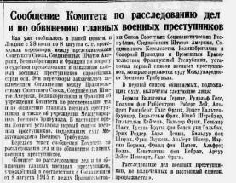
Сохранение исторической памяти о жертвах военных преступлений нацизма
Устав МВТ определял военные преступления как «нарушение законов и обычаев войны», включающее «убийства, истязание или увод в рабство или для других целей гражданского населения оккупированных территорий; убийства или истязания военнопленных или лиц, находящихся на море; убийства заложников; ограбление общественной или частной собственности; бессмысленное разрушение городов или деревень; разорение, не оправданное военной необходимостью, и другие преступления».
В свою очередь, преступления против человечности были определены Уставом МВТ как «убийства, истребление, порабощение, ссылка и другие жестокости, совершенные в отношении гражданского населения до или во время войны, или преследования по политическим, расовым или религиозным мотивам в целях осуществления или в связи с любым преступлением, подлежащим юрисдикции Трибунала, независимо от того, являлись ли эти действия нарушением внутреннего права страны, где они были совершены, или нет».

Slide 15
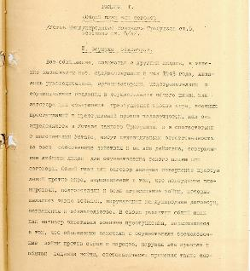
Сохранение исторической памяти о жертвах военных преступлений нацизма
Впоследствии Генеральная ассамблея ООН в резолюциях 3 (I) от 13 февраля 1946 г. и 95 (I) от 11 декабря 1946 г. «единогласно подтвердила принципы международного права, признанные Уставом Нюрнбергского трибунала и нашедшие выражение в его решении». В 1950 г. Комиссия ООН по международному праву сформулировала так называемые «Нюрнбергские принципы» (полное название «Принципы международного права, признанные статутом Нюрнбергского трибунала и нашедшие выражение в решении этого Трибунала»), окончательно закрепившие в международном праве положения Устава МВТ.
Устав МВТ предусматривал индивидуальную уголовную ответственность за военные преступления и преступления против человечности, причем ответственность эту должны были нести как организаторы и исполнители, так и пособники преступлений. «Преступления против международного права совершаются людьми, а не абстрактными категориями, и только путем наказания отдельных лиц, совершающих такие преступления, могут быть соблюдены установления международного права», – констатировали судьи трибунала.

Slide 16
Сохранение исторической памяти о жертвах военных преступлений нацизма
26 ноября 1968 г. 23-я сессия Генеральной ассамблеи ООН большинством голосов Конвенцию о неприменимости срока давности к военным преступлениям и преступлениям против человечности. Согласно статье I Конвенции, срок давности не применяется к военным преступлениям и преступлениям против человечности (в определении зафиксированном в Уставе МВТ от 8 августа 1945 г. и резолюциях Генеральной ассамблеи ООН 3 (I) от 13 февраля 1946 г. и 95 (I) от 11 декабря 1946 г., а также в Женевских конвенциях о защите жертв войны от 12 августа 1949 г. и Конвенции о предупреждении преступления геноцида и наказании за него от 9 декабря 1948 г.). Под действие Конвенции подпадали не только непосредственные исполнители военных преступлений и преступлений против человечности (независимо от того, были они совершены в военное или в мирное время), но также и соучастники, подстрекатели и представители государственной власти, допустившие совершение этих преступлений.
Военные преступления и преступления против человечности, совершенные нацистами и их пособниками, квалифицируются как международные.

Slide 17
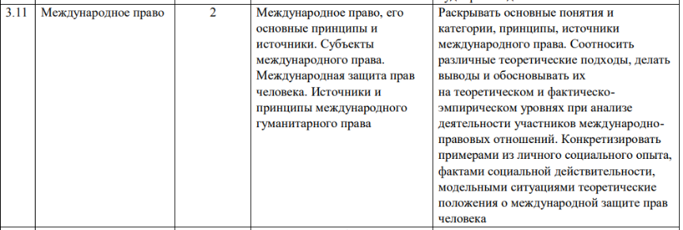
Сохранение исторической памяти о жертвах военных преступлений нацизма
Обществознание. 11 класс. Углубленное изучение

